Slide 1
Réunion mensuelle des partenaires d’accueil Caf
1/03/24

Slide 2
Ordre du jour
L'offre de travail social de la Caf de la Vienne plus proche de chez vous
Montant NEt Social : 1er retour
Sécurisation des comptes Caf.fr
Questions diverses

Slide 3
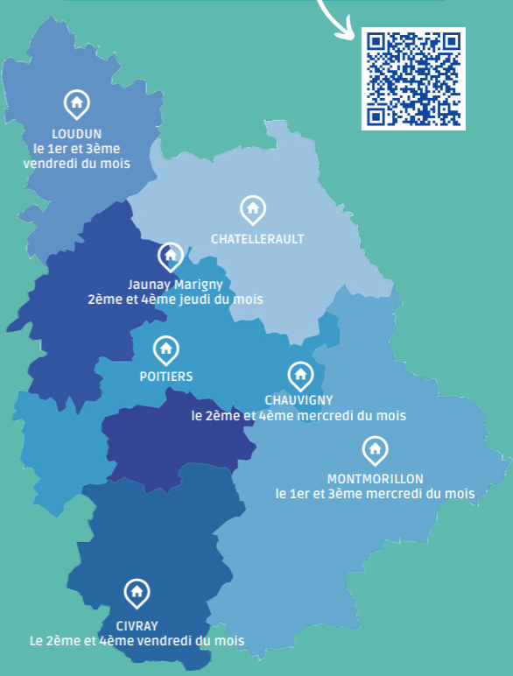
A compter de Mars 2024 : le travail social CAF présent sur les territoires Une présence bimensuelle des travailleurs sociaux de la Caf dans les Maisons de la solidarité du Département : -le matin de 9h30 à 12h30 des rendez-vous ouverts sur le www.caf.fr pour les motifs Je me sépare J’ai perdu un proche -l’après-midi des rendez-vous à l’initiative du travailleur social
Ces rendez-vous sont déjà proposés sur plusieurs créneaux chaque semaine à Poitiers et à Châtellerault.

Slide 4
Le travail social à la Caf
En complément du versement des prestations, la Caf propose aux parents confrontés à un évènement de vie pouvant fragiliser leur équilibre familial un accompagnement social personnalisé ​
​
Séparation, ​
Situation de parent seul​
Décès de son enfant ou décès du père ou mère de son enfant​
Difficulté à payer son loyer​
Suspicion sur la décence de son logement​
​

Slide 5
Évènements ciblés

Slide 6
Les modalités de mise en œuvre
Une démarche préventive et pro-active
Envoi d’un courrier de proposition d’accompagnement social à l’enregistrement de l’évènement de vie
Appel téléphonique à J+15
Des rendez-vous proposés sur le caf.fr
Je me sépare
J’ai perdu un proche
Une communication sur les pages locales du caf.fr
=>Sollicitation directe des parents
Des orientations
par les agents Caf (accueil, téléphone, traitement dossier)
Par les partenaires

Slide 7
Comment nous orienter les parents confrontés à ces événements de vie ?
Prise de rendez-vous sur le caf.fr
Je me sépare
J’ai perdu un proche
Par mail cohesionsociale@caf86.caf.fr
ou 05 49 03 16 50

Slide 8
En résumé :

Slide 9
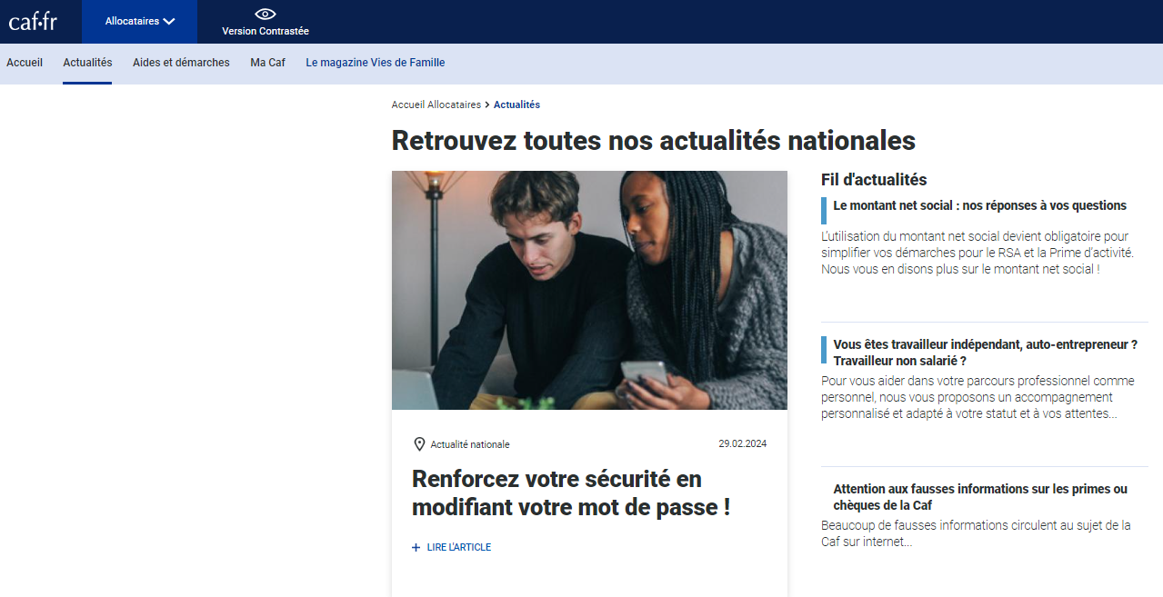
Montant net social : 1er retour
Caf.fr/Actualités
Vos questions ?

Slide 10
Sécurisation des comptes Caf.fr
Ayant détecté la violation de données de comptes d’allocataires de Caf, la Caisse nationale des Allocations familiales atteste de la sécurité du site caf.fr et prend des mesures fortes pour sécuriser l’accès aux comptes des allocataires.
La Cnaf prend des mesures fortes pour renforcer la sécurité des données des allocataires

Slide 11
Sécurisation des comptes Caf.fr
Depuis la semaine 7, le niveau de sécurité des mots de passe pour les nouveaux comptes a été renforcé ;
Le 22 février, les Caf ont lancé une campagne d’incitation au changement de mot de passe auprès des allocataires;
A compter du 8 mars, changer de mot de passe deviendra obligatoire pour tous les allocataires qui ne l’ont pas encore fait, dès lors qu’ils se connecteront à leur compte. Les allocataires seront accompagnés par des tutoriels.

Slide 12
Sécurisation des comptes Caf.fr
Pour rappel, un mot de passe sûr et fiable doit être :
différent pour chaque site ;
complexe : + de 10 caractères et au moins un chiffre, une minuscule et une majuscule ;
impossible à deviner ;
modifié régulièrement ;
communiqué à personne, pas même à la Caf.

Slide 13
Calendrier des prochaines réunions
1 mars
5 Avril
3 mai
7 juin
5 juillet

Slide 14
Merci pour votre participation

